Slide 1
Kožní biopsie bioptickou jehlou
(punch biopsy)
IVA 2015/1600/11
Řešitelé: Gabriela Sadílková
MVDr. Kristína Řeháková, Ph.D.

Slide 2
Punch biopsy
INDIKACE
histopatologické vyšetření novotvaru

Slide 3
Punch biopsy
PŘÍPRAVA PACIENTA
sedace (je-li nutná)
opatrné ostříhání chlupů v místě léze

Slide 4
Punch biopsy
SPOTŘEBNÍ MATERIÁL
bioptická jehla - výběr velikosti jehly dle velikosti léze
  obvykle 6-8 mm
  menší (2-4 mm) u menších pacientů nebo při punkci hůře dostupných míst (blízko očí, na uších, v oblasti nosní houby)
nevstřebatelný šicí materiál
pinzeta, nůžky

Slide 5
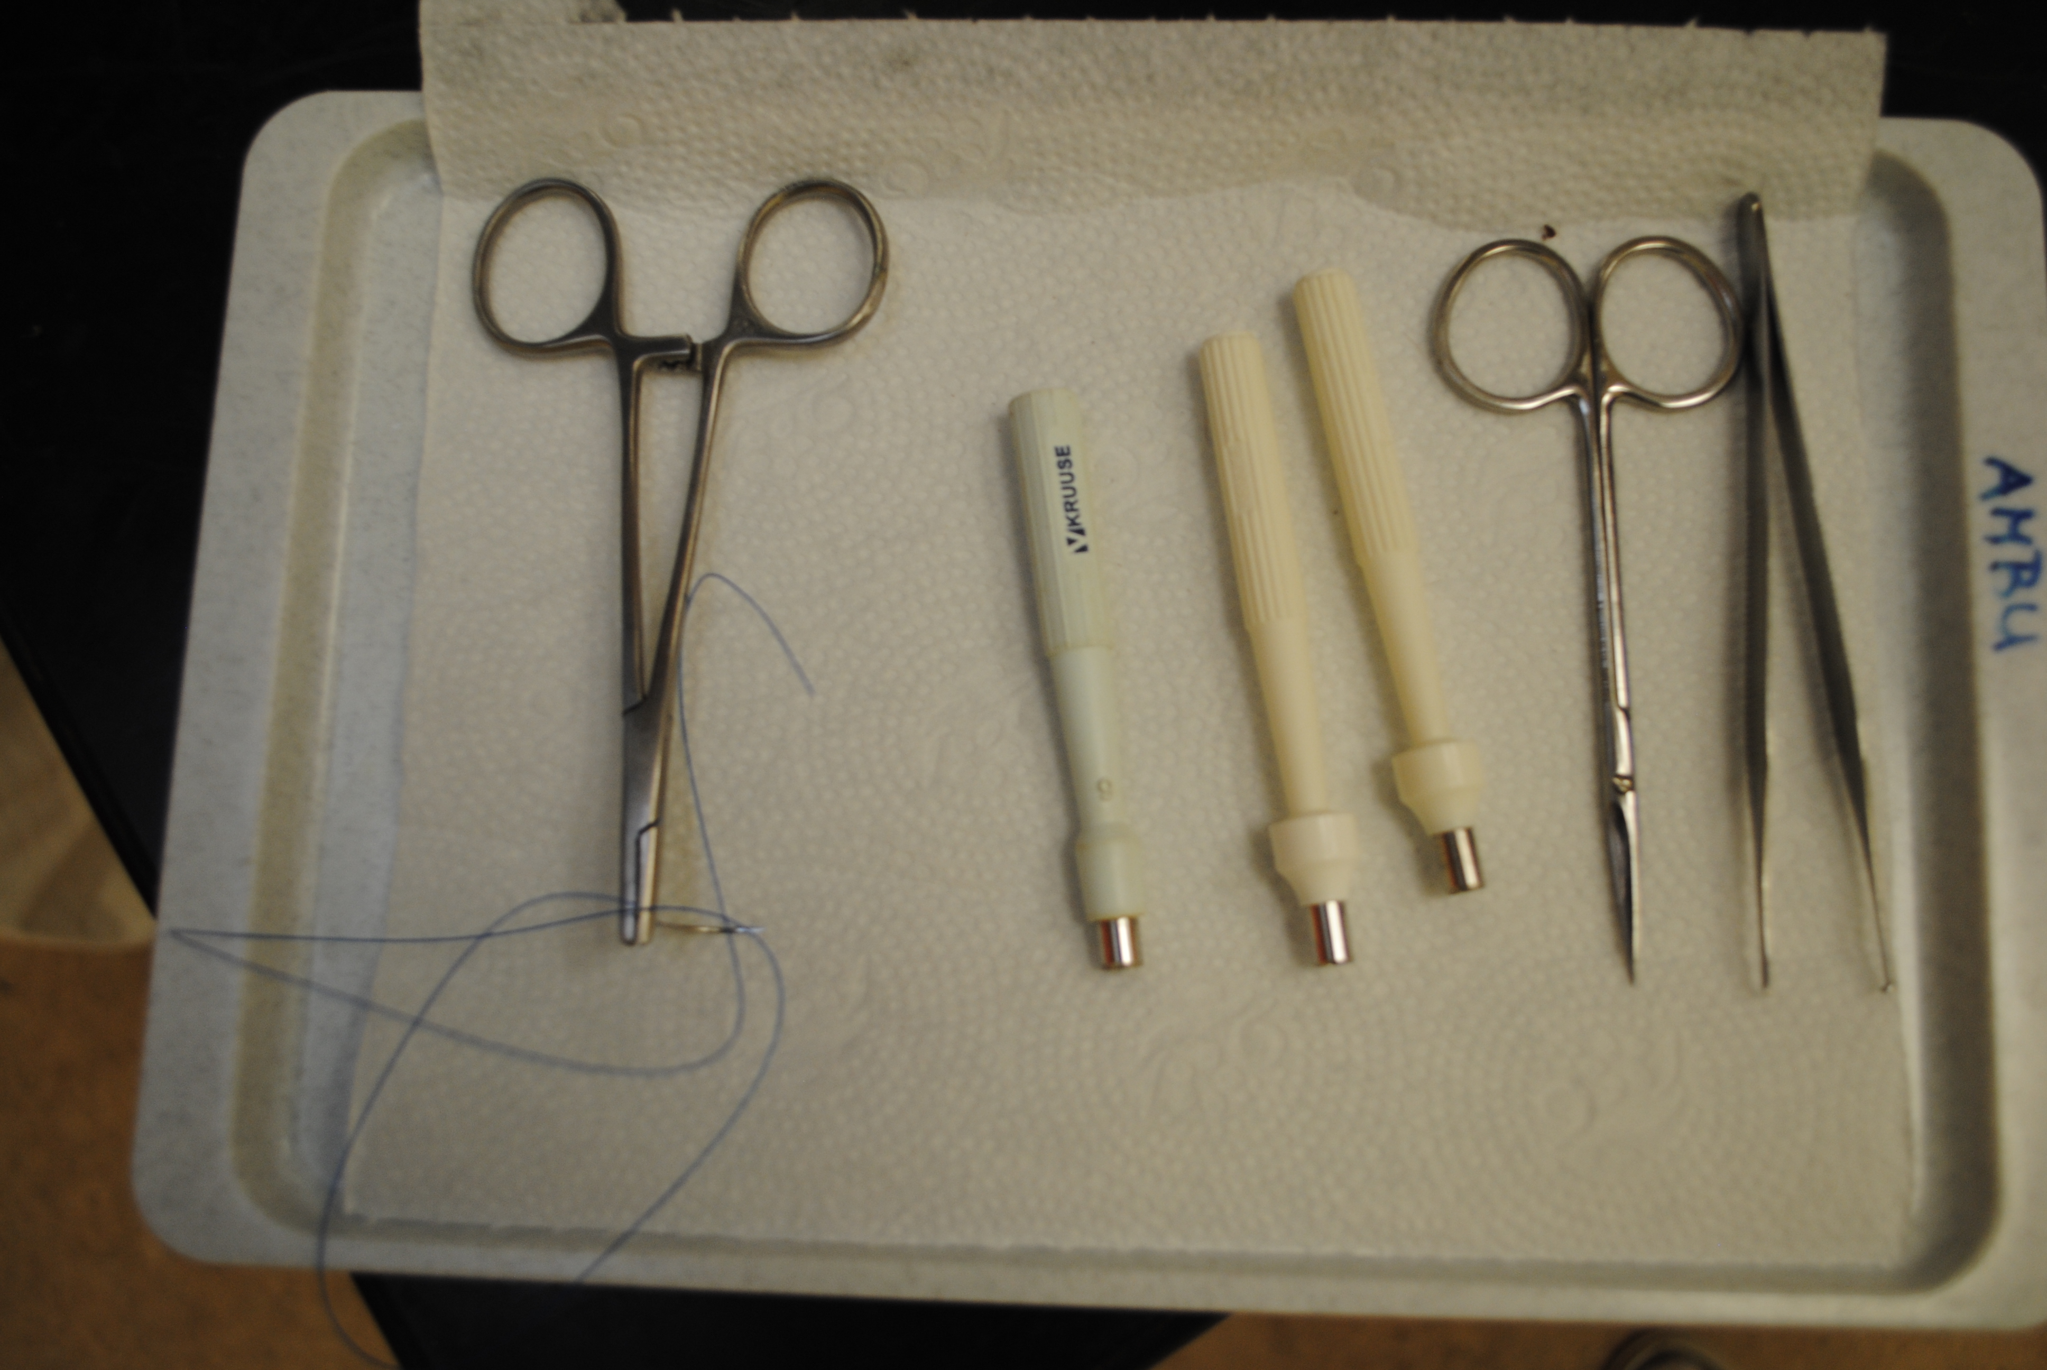
nevstřebatelný šicí
materiál
nůžky
bioptické jehly
různé velikosti
chirurgická
pinzeta

Slide 6
Punch biopsy
TECHNIKA ODBĚRU
lokální anestezie (1% Lidocain)
vykroužení (jedním směrem) vzorku kůže bioptickou jehlou
odstřižení vykrouženého bioptátu nůžkami
přenesení vzorku do fixačního média (10% formalín)
jednoduchý uzlíčkový kožní steh

Slide 7
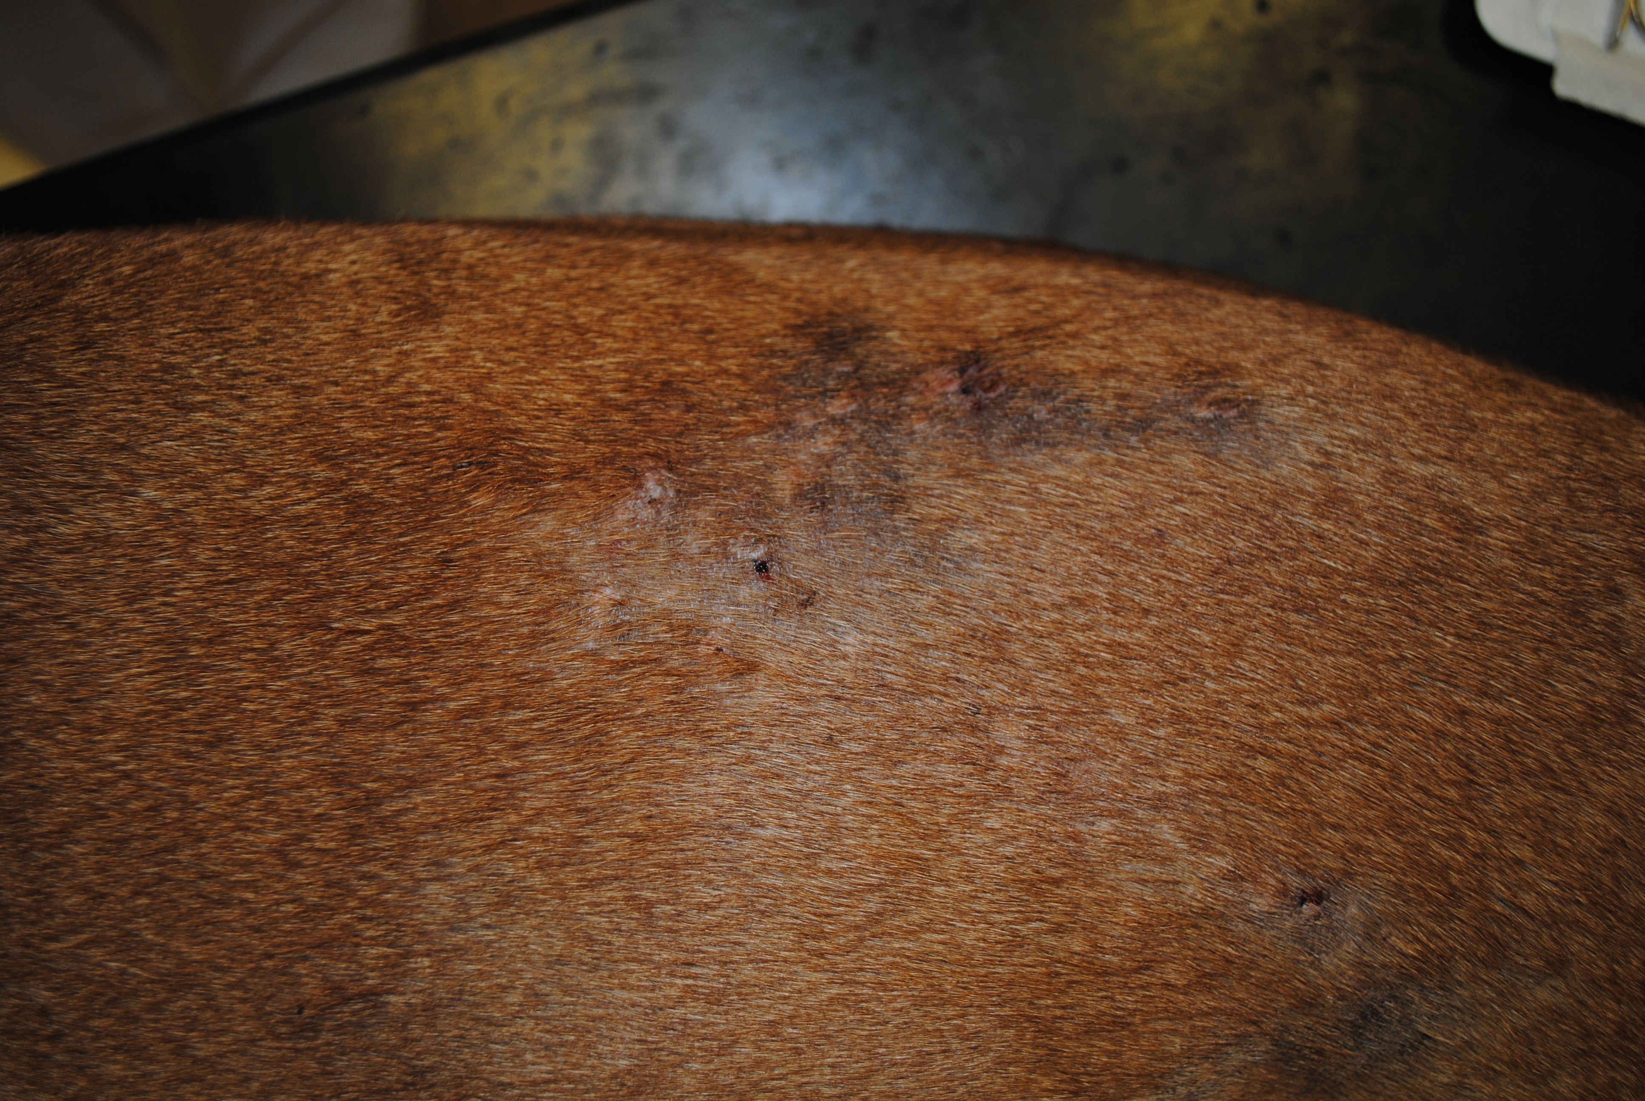
lokalizace kožních lézí

Slide 8
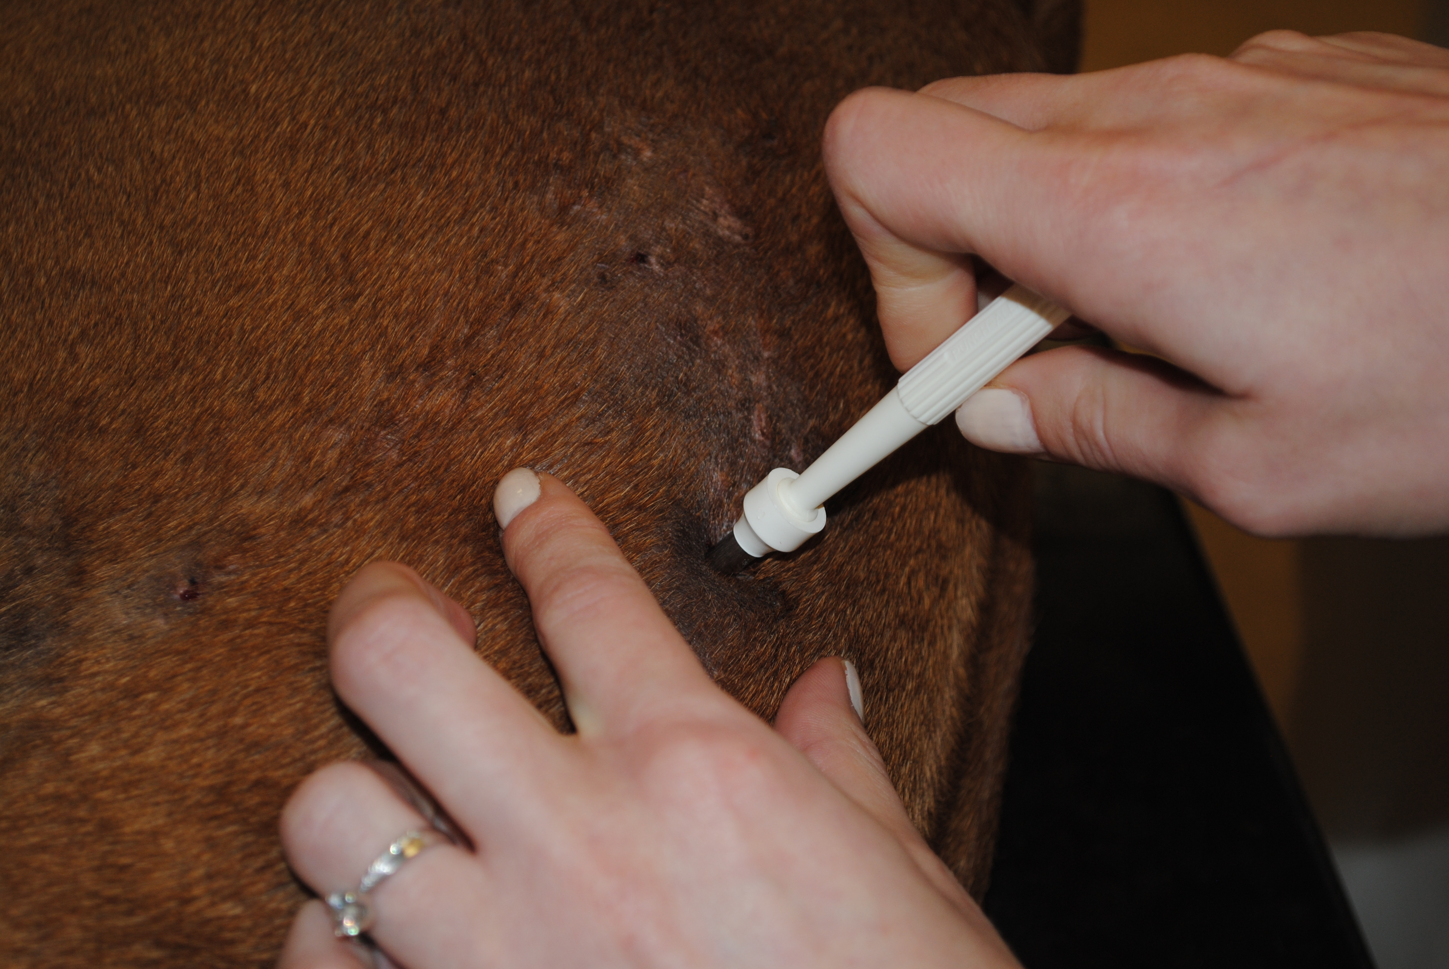
umístění jehly vertikálně na lézi,
za jemného tlaku vykroužení bioptátu

Slide 9
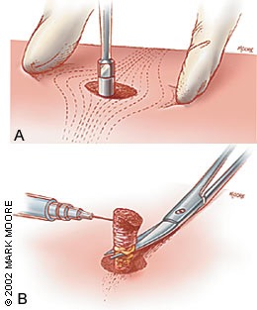
elevace a odstřižení
vykrouženého bioptátu

Slide 10
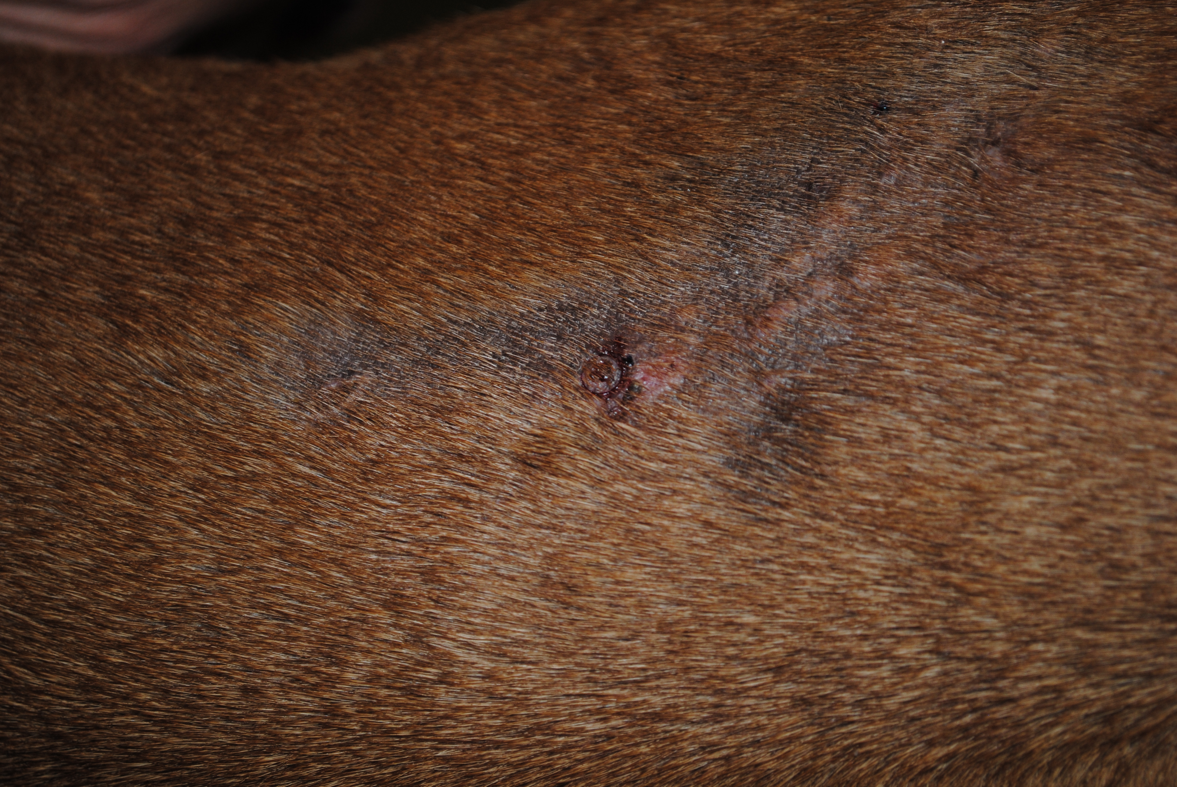

Slide 11
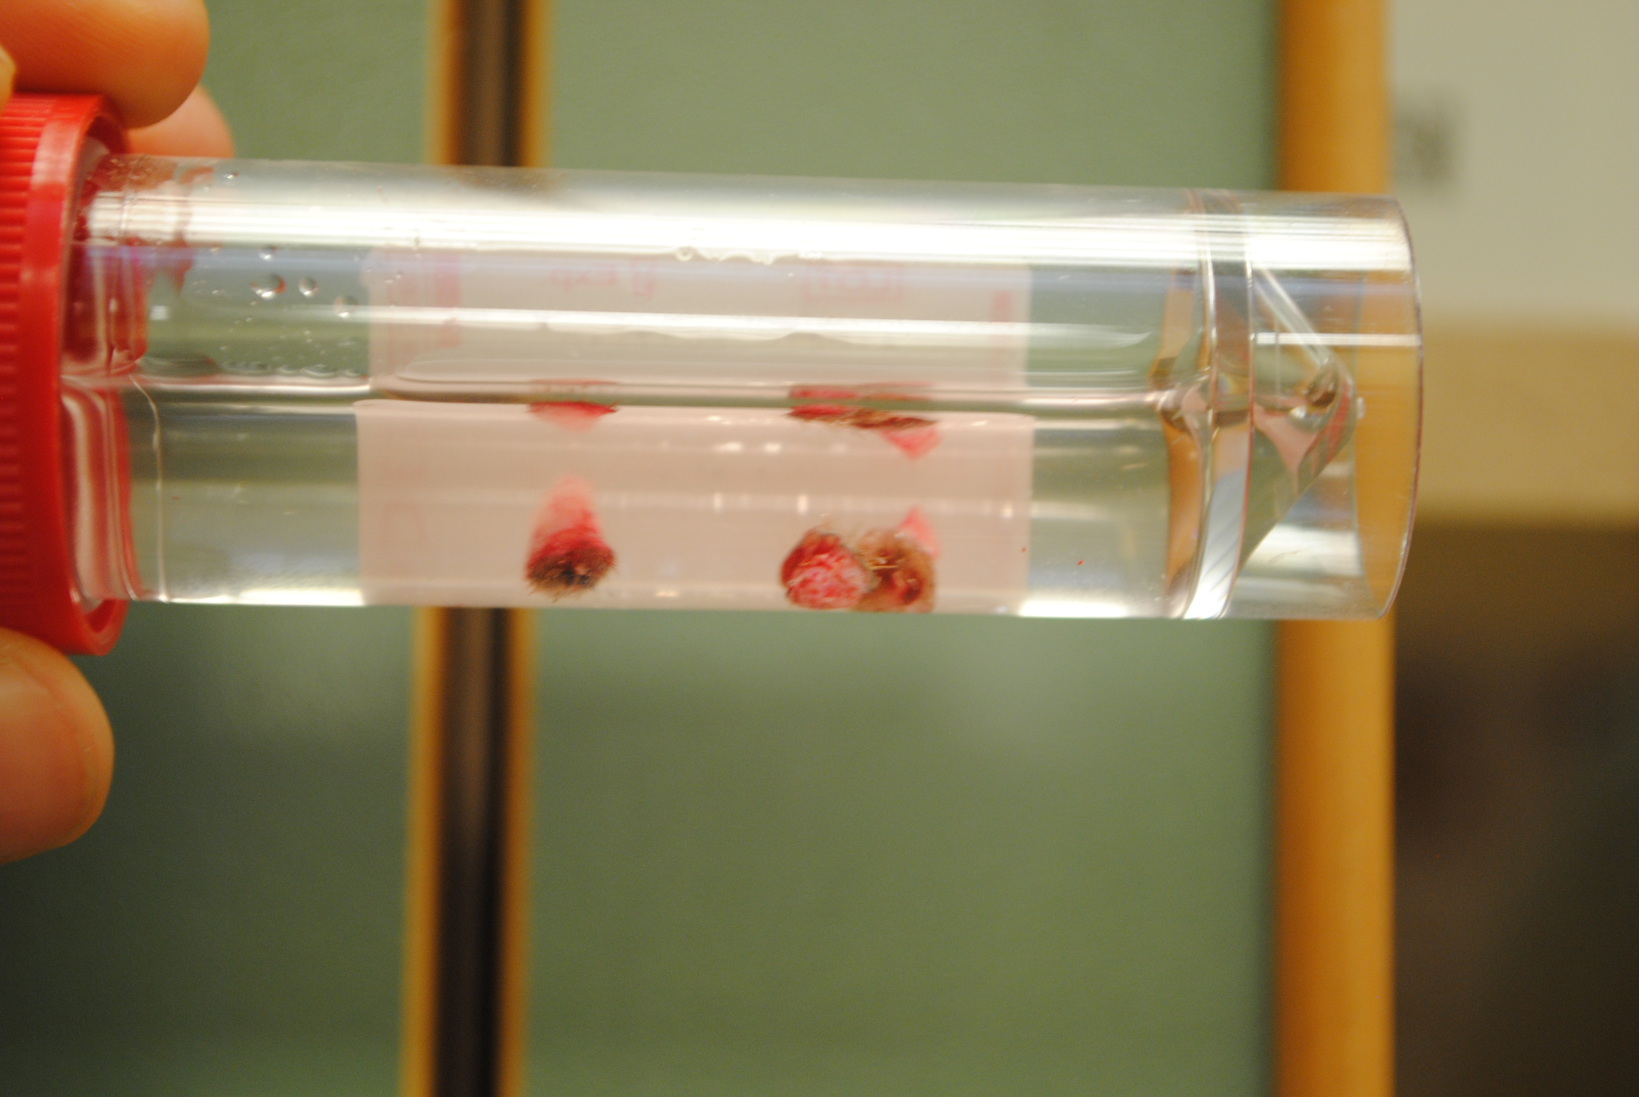
přenesení vzorků do formalínu (ještě před suturou - riziko vyschnutí)

Slide 12
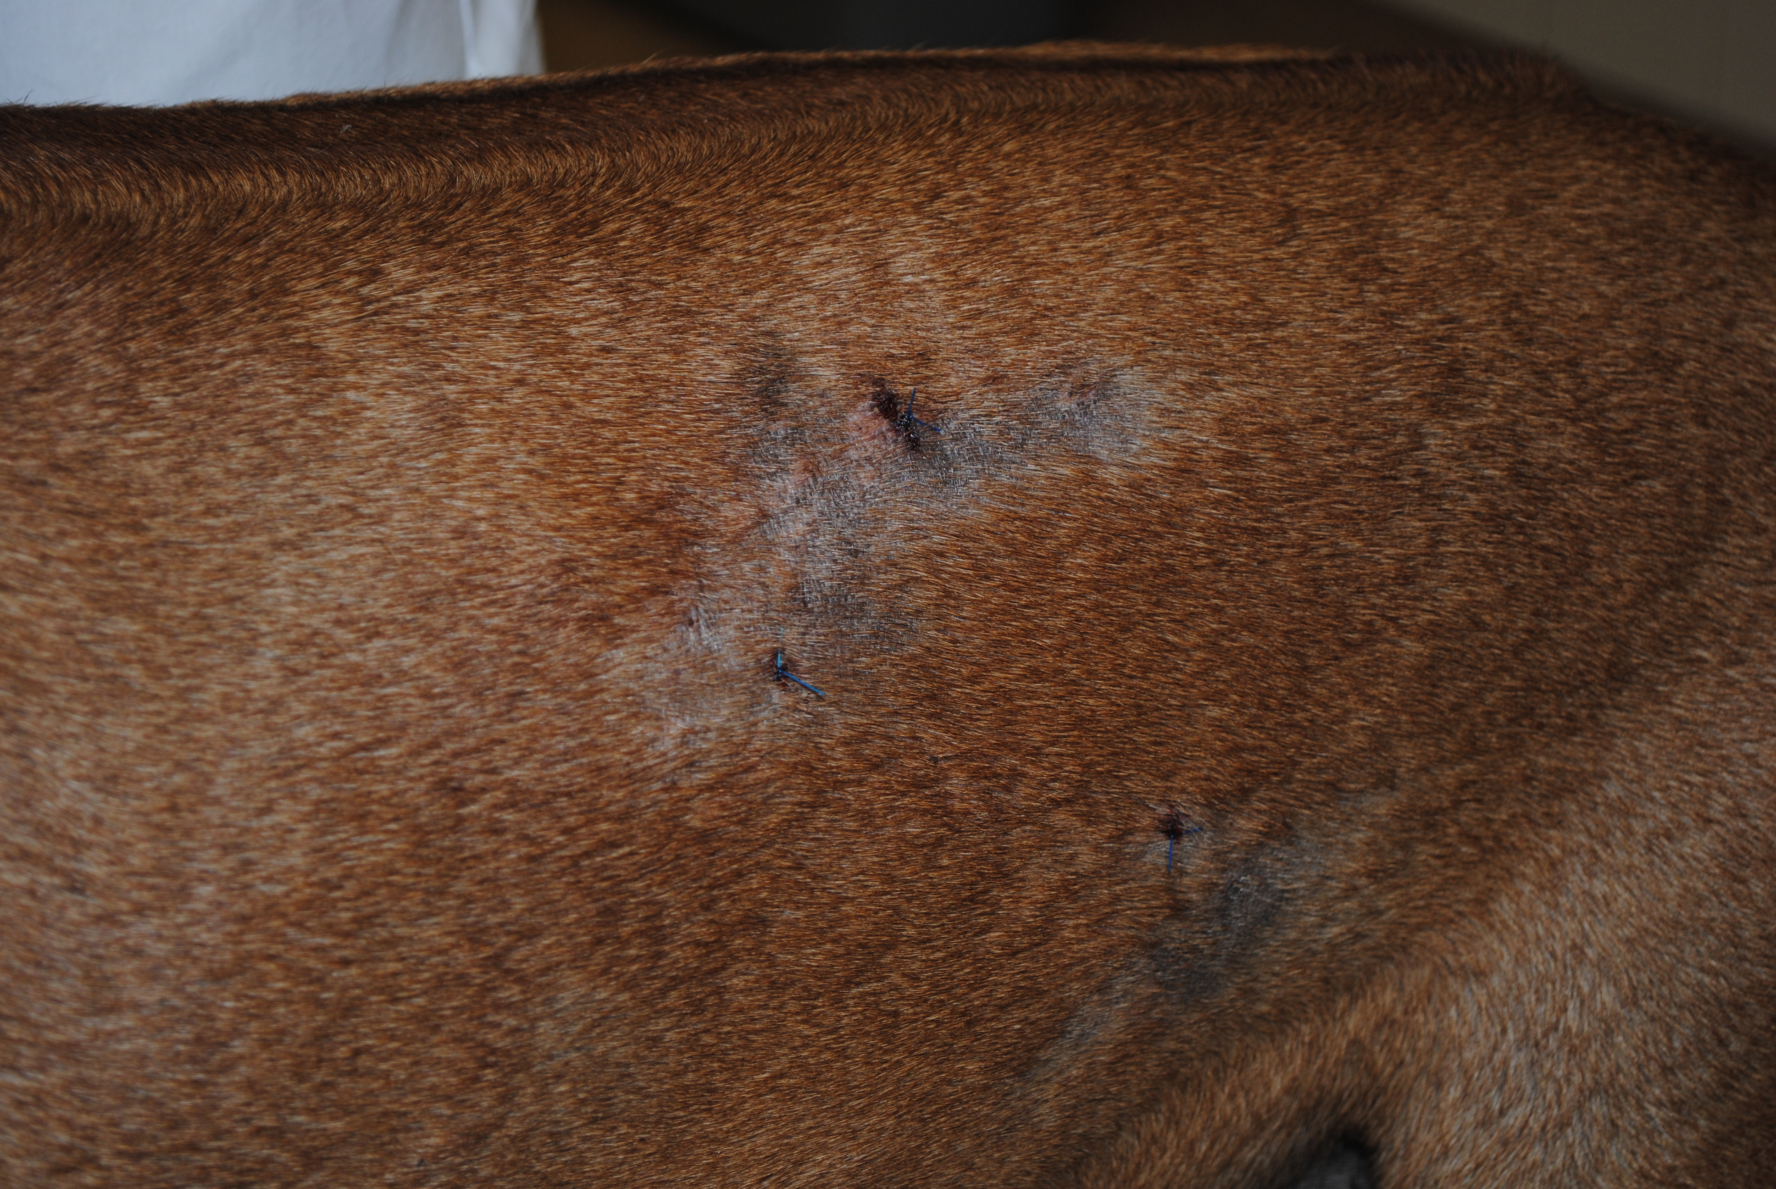
sutura míst odběru jednotlivým uzlíčkovým stehem,
nevstřebatelný šicí materiál

Slide 13
Punch biopsy
LITERATURA
VADEN, Shelly L. Blackwell's five-minute veterinary consult: canine & feline. Ames, Iowa: Wiley-Blackwell, 2009, xliii, 763 p. Five minute veterinary consult. ISBN 081381748x.
Alguire, Patrick C, and Barbara M Mathes. “Skin Biopsy Techniques for the Internist.” Journal of General Internal Medicine 13.1 (1998): 46–54. PMC. Web. 30 Nov. 2015.

